Slide 1
Dominio de desempeño:
Enfoque de desarrollo y ciclo de vida
Juan Fernando Ríos Franco

Slide 2
01
Esta área abarca
02
03
Cadencia de entrega
Ritmo de las actividades
Enfoques de desarrollo
Método utilizado para crear el producto
Ciclo de vida
Serie de fases que atraviesa un proyecto

Slide 3
01
Cadencia de entrega
Se refiere al momento y a la frecuencia de los entregables del proyecto.

Slide 4
Tipos de entregas
Entrega única
Entregas múltiples
Entregas periódicas
Se hace una sola entregas al final del proyecto.
Múltiples componentes que se entregan en diferentes momentos.
Similares a las entregas múltiples, pero están en un cronograma fijo.

Slide 5
02
Enfoques de desarrollo
Es el método utilizado para crear y desarrollar el producto, servicio o resultado durante el ciclo de vida del proyecto.

Slide 6
Enfoque predictivo
Un enfoque predictivo es útil cuando los requisitos del proyecto y del producto pueden definirse, recopilarse y analizarse al comienzo del proyecto. Esto también puede ser mencionado como un enfoque en cascada.

Slide 7
Enfoque híbrido
Un enfoque de desarrollo híbrido es una combinación de enfoques adaptativos y predictivos. Este enfoque de desarrollo es útil cuando hay incertidumbre o riesgo en torno a los requisitos.

Slide 8
Enfoque adaptativo
Los enfoques adaptativos son útiles cuando los requisitos están sujetos a un alto nivel de incertidumbre y volatilidad y es probable que cambien a lo largo del proyecto.

Slide 9
¿Cómo seleccionar un enfoque?

Slide 10
Según Producto, servicio o resultado
01
Grado de innovación
02
Certidumbre en los requisitos
03
Estabilidad del alcance
04
Facilidad de cambio
05
Opciones de entrega
06
Riesgo
07
Requisitos de seguridad
08
Regulaciones

Slide 11
Según proyecto
01
Interesados
02
Restricciones del Cronograma
03
Disponibilidad de financiamiento

Slide 12
Según la organización
01
Estructura organizacional
02
Cultura
03
Capacidad organizacional
04
Tamaño y ubicación del equipo de proyecto

Slide 13
03
Ciclo de vida

Slide 14
Fases de un proyecto
Viabilidad
Diseño
Construcción
Despliegue
Prueba
Cierre

Slide 15
Tipos de ciclo de vida

Slide 16
Ciclo de vida predictivo
Viabilidad
Diseño
Construcción
Prueba
Despliegue

Slide 17
Ciclo de con un enfoque de desarrollo incremental
Concepto
Plan
Plan
Plan
Diseño
Diseño
Diseño
Construcción
Construcción
Construcción
Cierre

Slide 18
Ciclo de con un enfoque de desarrollo adaptativo
Definir visión de proyecto y de producto
Iteración 1
Iteración 2
Iteración 3
Retroalimentación
Trabajo pendiente
Priorización
Retroalimentación
Trabajo pendiente
Priorización

Slide 19
04
Alineación de cadencia de entrega, enfoque de desarrollo y ciclo de vida

Slide 20
Tomando el ejemplo de centros comunitarios
Entregable | Prioritization | Project Lead
Edificio | Entrega única | Predictivo
Servicios para adultos mayores | Entregas múltiples | Iterativo
Sitio Web | Entregas periódicas | Adaptativo
Capacitación de patrullas de acción comunitaria | Entregas múltiples | Incremental

Slide 21
Ciclo de vida potencial
Inicio
Planificación
Desarrollo
Despliegue
Prueba
Cierre

Slide 22
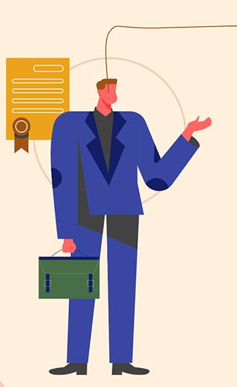
Conclusión
El enfoque de desarrollo y la cadencia de entrega son una manera de reducir la incertidumbre en los proyectos.
El ciclo de vida seleccionado afecta a la forma en que se lleva a cabo la planificación.

Slide 23
¡Gracias!

Slide 24
Referencias
Guía de los Fundamentos para la Dirección de Proyectos (Guía PMBOK®) Séptima Edición
Slides go para la presentación

